Slide 1

স্বাগতম

Slide 2
পরিচিতি
মোহাম্মাদ আমিনুল ইসলাম
সহকারি শিক্ষক
আর,কে,ডি,এইচ বালিকা উচ্চ বিদ্যালয়
জামালপুর সদর।
জামালপুর।
শ্রেণী-নবম
বিষয়- কৃষি শিক্ষা
অধ্যায়-৫ম(বনায়ন)
তারিখ-১৪-১২-১৩ইং

Slide 3
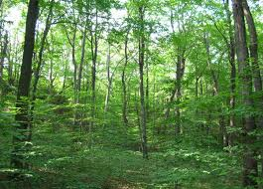
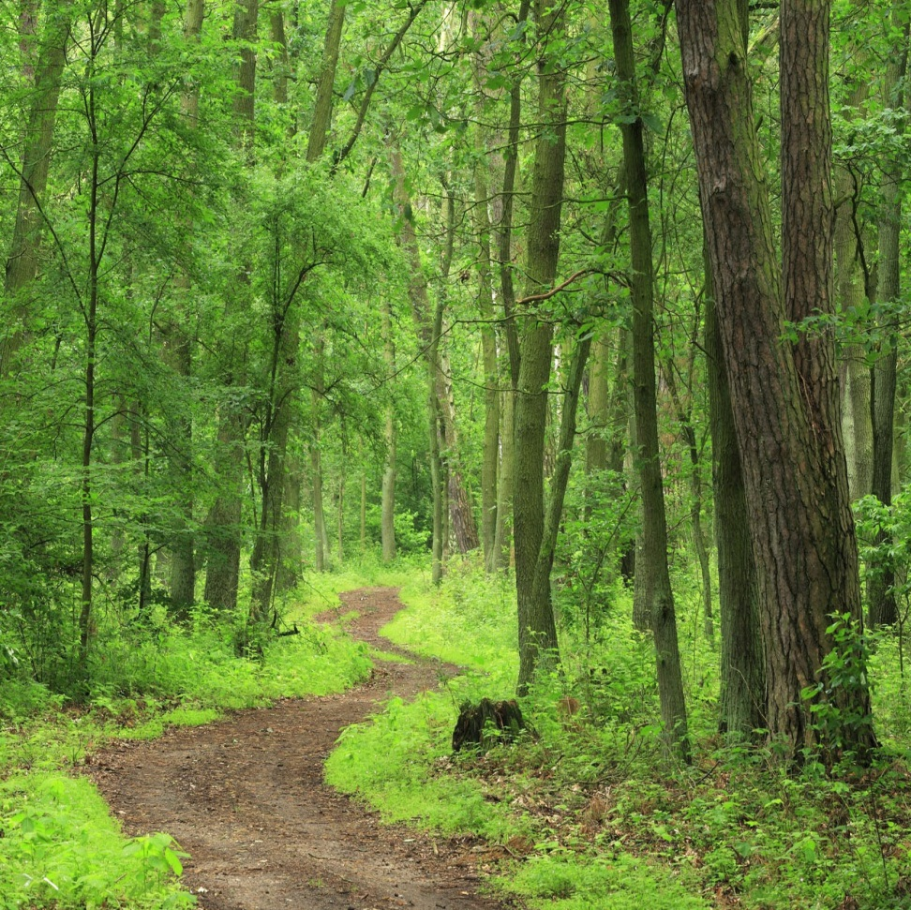
চিত্রগুলিদেখঃ

Slide 4

বাংলাদেশের বনাঞ্ছলের বিস্তৃতি

Slide 5
শিখন ফল
১)বাংলাদেশের বনের ধরন ব্যাখ্যা করতে পারবে।
২)বাংলাদেশের বনাঞ্ছলের নাম উল্লেখ করতে পারবে।
৩)বিভিন্ন বনের বৈশিষ্ট বর্ণনা করতে পারবে।

Slide 6



পাহাড়ী বন
সামাজিক বন
বন
ম্যানগ্রোভ বন
কৃষি বন
প্রাকৃতিক বন

Slide 7

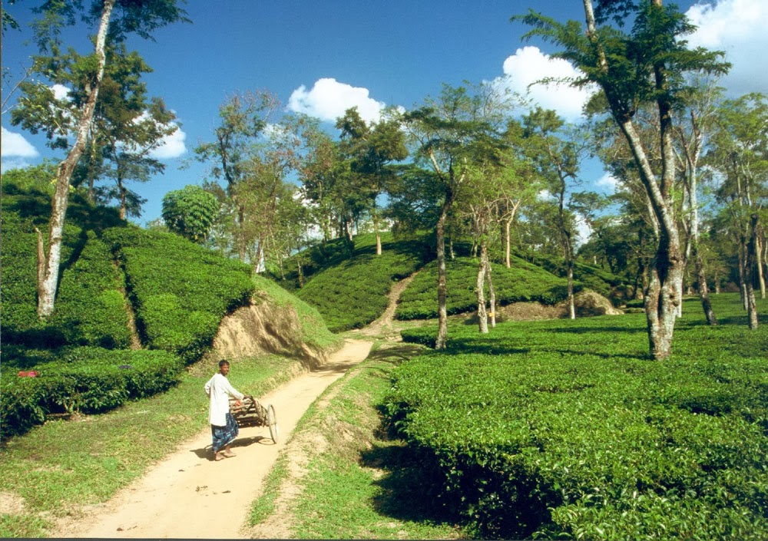
পাহাড়ি বন

Slide 8
পাহাড়ী বন
মোট পরিমানঃ ১৩.১৬ লক্ষ হেক্টর
অবস্থানঃ কক্সবাজার,রাঙামাটি,বান্দরবন,সিলেট,হবিগঞ্জ,মৌলভীবাজার।
প্রধান বৃক্ষঃগরজন,রাজকড়ই,চাপালিশ,তেলসূর,কড়ই,গামার,জারুল,সেগুন ইত্যাদি।

Slide 9
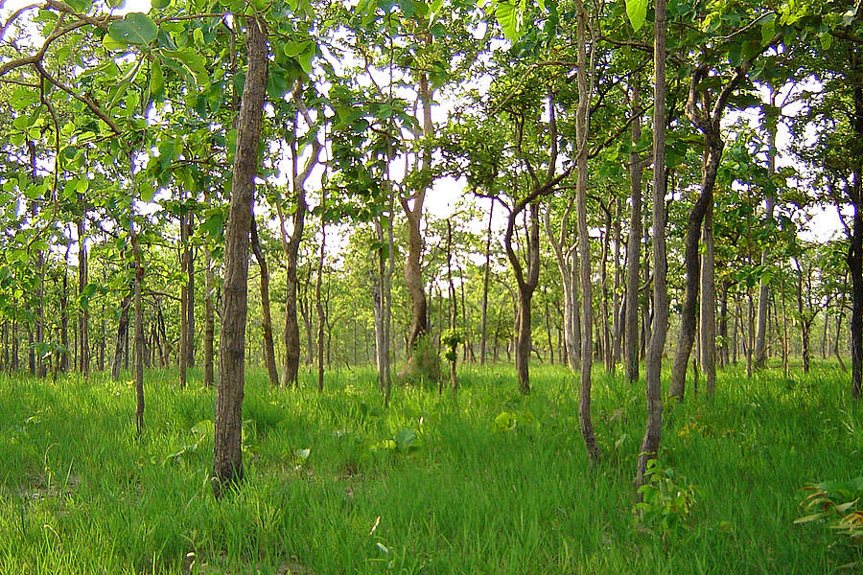
সমতলভূমির বন

Slide 10
সমতলভূমির বনঃ
মোট পরিমানঃ ১.২৩ লক্ষ হেক্টর।
অবস্থানঃবৃহত্তরঢাকা,রংপুর,দিনাজপুর,রাজশাহী ও কুমিল্লা।
প্রধান বৃক্ষঃশাল,গজারি,রেইনট্রী,জারুল ইত্যাদি।

Slide 11
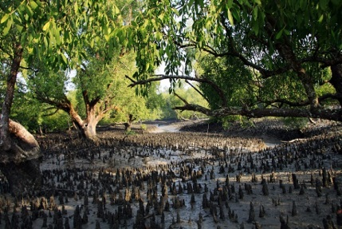
ম্যানগ্রোভ বন

Slide 12


ম্যানগ্রোভ বন
মোট আয়তনঃ৬০০০বর্গ কিলোমিটার
অবস্থানঃ খুলনা,সাতক্ষীরা ও বাগেরহাট।
প্রধান বৃক্ষঃ গেওয়া,গরান,পশুর,কেওয়া,বাইন,কাকড়া,গোলপাতা ইত্যাদি।

Slide 13

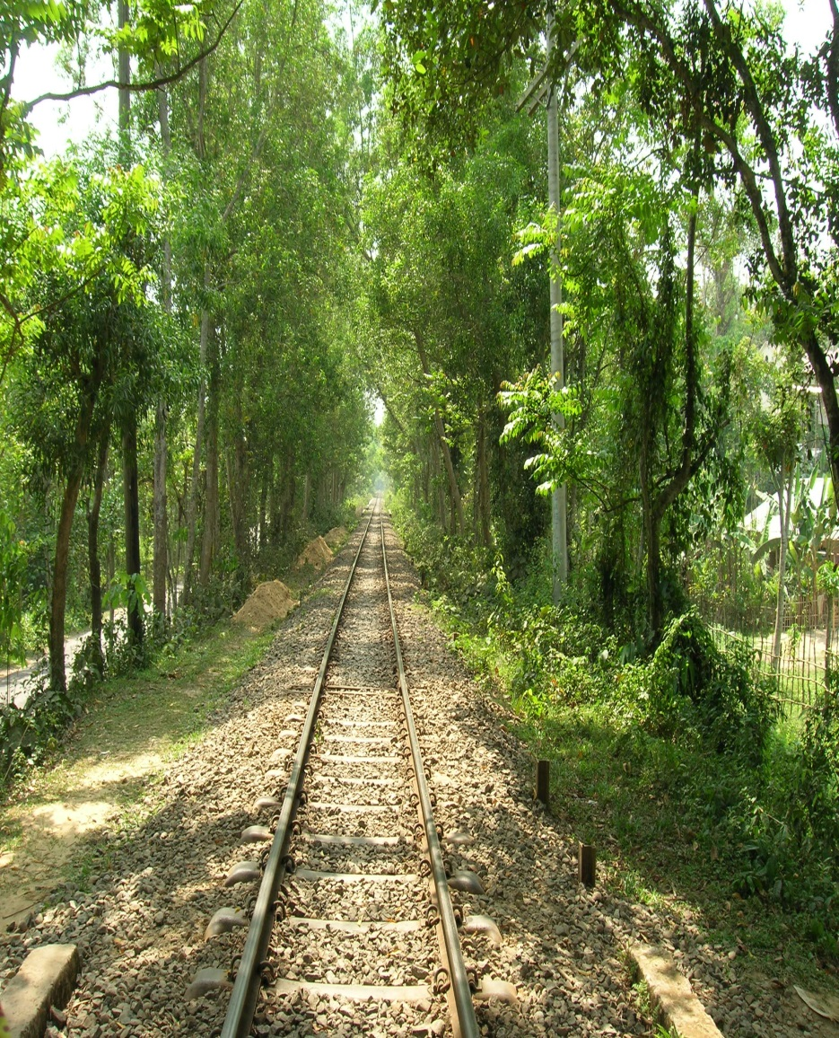
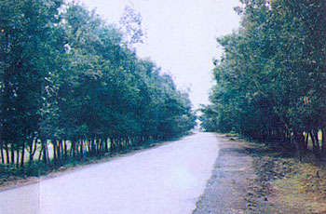
সামাজিক বন

Slide 14
সামাজিক বনের প্রয়োজনীয়তাঃ
প্রয়োজনীয় কাঠ ও জ্বালানির জন্য।
দারিদ্র বিমোচন।
বিনোদন।
পন্যের কাঁচা মাল।
পরিবেশ দূষন রোধ।
ভূমিক্ষয় রোধ।

Slide 15
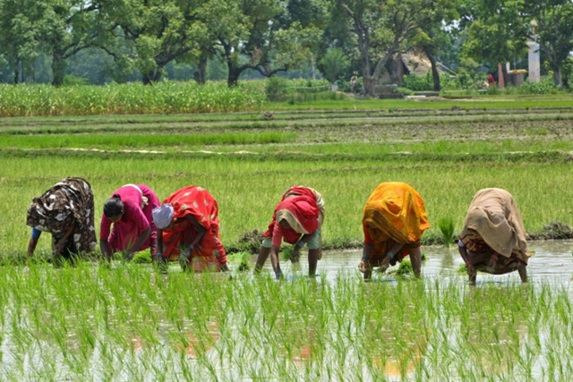
কৃষিবন

Slide 16
কৃষিবনের প্রয়োজনীয়তাঃ
কৃষি উৎপাদন বৃদ্ধি করা।
খাদ্য ঘাটতি পূরন।
জমির বহুবিদ ব্যাবহার।
দারিদ্র দূরীকরন।
কৃষি বাজার তৈরী।
উন্নত কৃষি প্রযুক্তি ব্যাবহার।
মাটির-উর্বরতা বৃদ্ধি।
মাটির ক্ষয়রোধ।
পরিবেশের ভারসাম্য রক্ষা করা।
প্রাকৃতিক দুর্যোগ প্রতিরোধ করা।

Slide 17
জোড়ায়কাজ
পাহাড়ী বনের বৈশিষ্ট্য গুলি লিখ।
ম্যানগ্রোভ বনের বৈশিষ্ট্য গুলি লিখ।

Slide 18
দলীয়কাজ
সামাজিক বনের প্রয়োজনীয়তা ব্যাখ্যা কর ।

Slide 19
বাড়ীরকাজ
বাংলাদেশে কৃষিবনের প্রয়োজনীয়তা বর্ণনা কর ।

Slide 20

সকলকেধন্যবাদ

